Slide 1
Timing Diagram, Package Diagram
6 팀 : 권다솔, 박병제, 손동현, 이재후

Slide 2
INDEX
Timing Diagram – 개념
Timing Diagram – 기본 구조
Timing Diagram – 실제 구조
Package Diagram – 개념
Package Diagram – 기본 구조
Package Diagram – 실제 구조

Slide 3
Timimg Diagram
Timing Diagram 이란?
신호들이 시간별로 처리되는 과정
장점
시간에 따라 출력 신호가 변하는 과정을 한 눈에 알 수 있다.

Slide 4
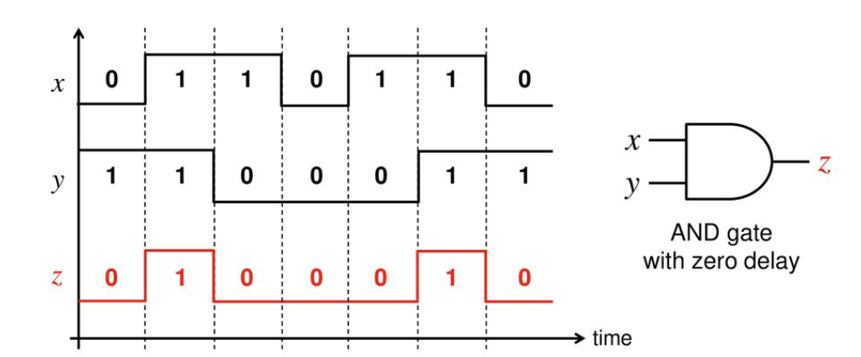
AND Gate Timing Diagram

Slide 5
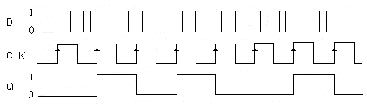
Rising Edge Timimg Diagram
* CLK (클락)
일정한 주기를 가진 펄스 신호
흔히 출력을 받을때 주기적으로 받기위해서 사용

Slide 6
Rising Edge Timimg Diagram
상승엣지 ( Rising Edge)

Slide 7
Rising Edge Timimg Diagram
Rising Edge 상태일 때의 신호값을 확인하여 결과를 보낸다.

Slide 8
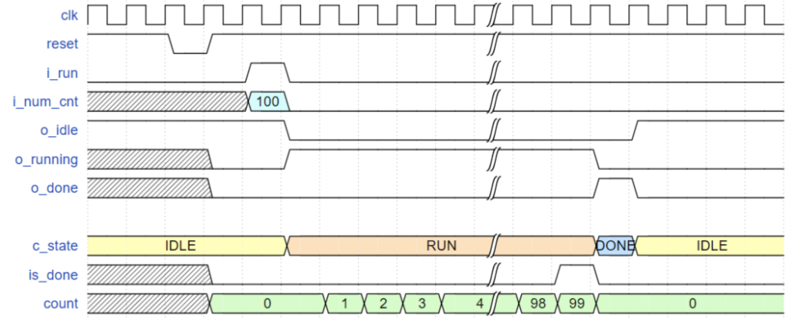
Timimg Diagram
실제 설계자는 여러가지 회로를 결합하여 사용하며 Diagram을 보고 예측할 수 있다.

Slide 9
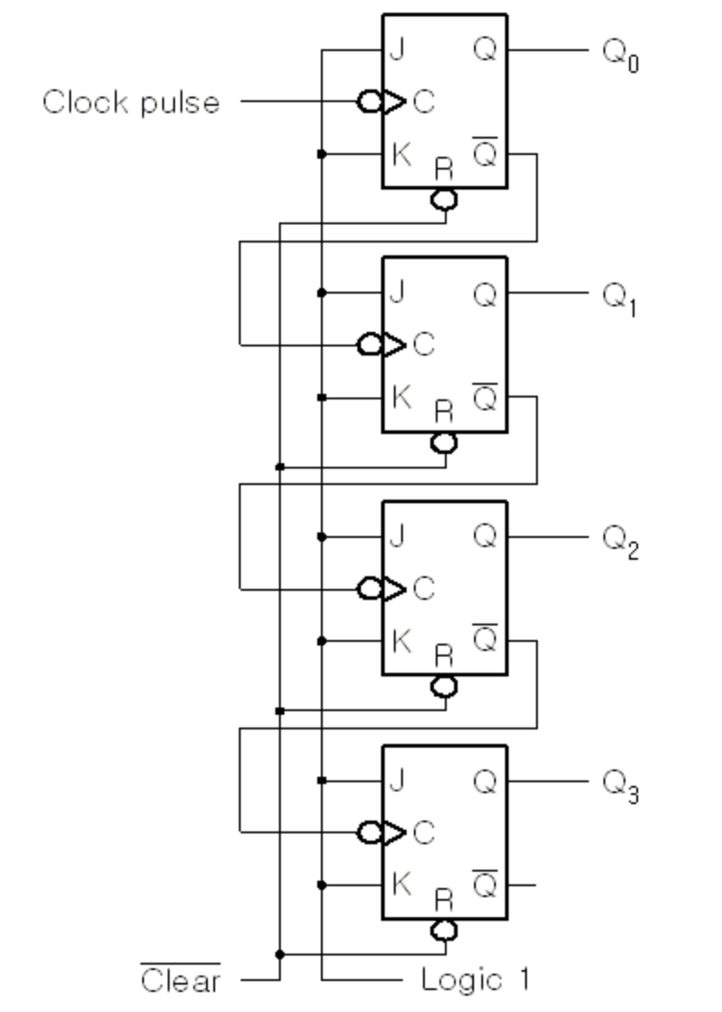
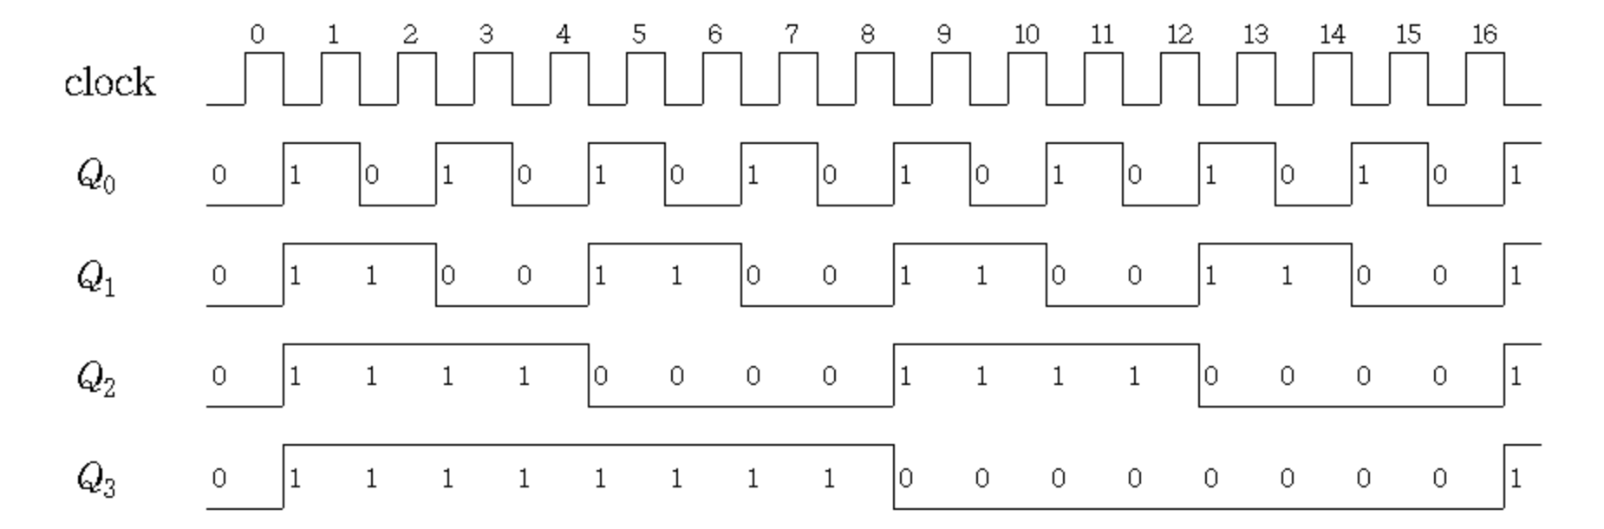
Timimg Diagram

Slide 10
Package Diagram
Package Diagram 이란?
다양한 모델 요소의 구성과 배치를 패키지 형태로 보여주기 위해 사용되는 구조도
각 요소는 패키지 내에 중첩되며 다이어그램 내에서 파일 폴더로 표시된 다음 다이어그램 내에서 계층적으로 정렬
장점
복잡한 클래스 다이어그램을 정렬된 시각적 개체로 단순화하여
대규모 프로젝트 및 시스템에 대한 높은 수준의 가시성을 제공한다.
*패키지 = 다이어그램, 문서, 클래스 또는 기타 패키지와 같은 관련 UML 요소 의 그룹

Slide 11
Package Diagram 관계
1. 포함 (Containment)
- 패키지 안에는 다른 패키지와 모델 요소를 포함한다.
2. 종속 (Dependency)
- 패키지는 종속성 관계로 서로 연관된다
- 다른 패키지 안에 포함된 공개(public) 모델 요소를 어떤 방식으로든 사용한다는 것을 의미

Slide 12
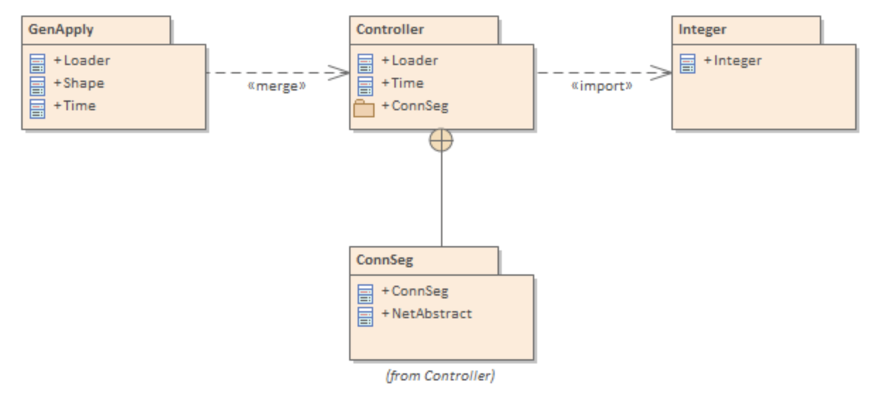
Package Diagram 관계
포함 관계
종속 관계

Slide 13
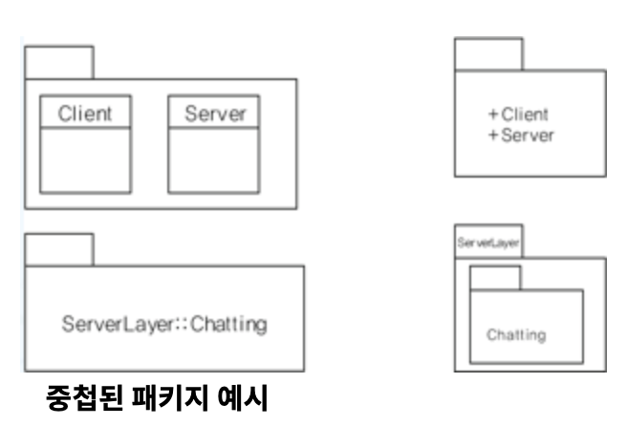
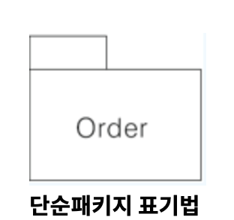
Package Diagram

Slide 14
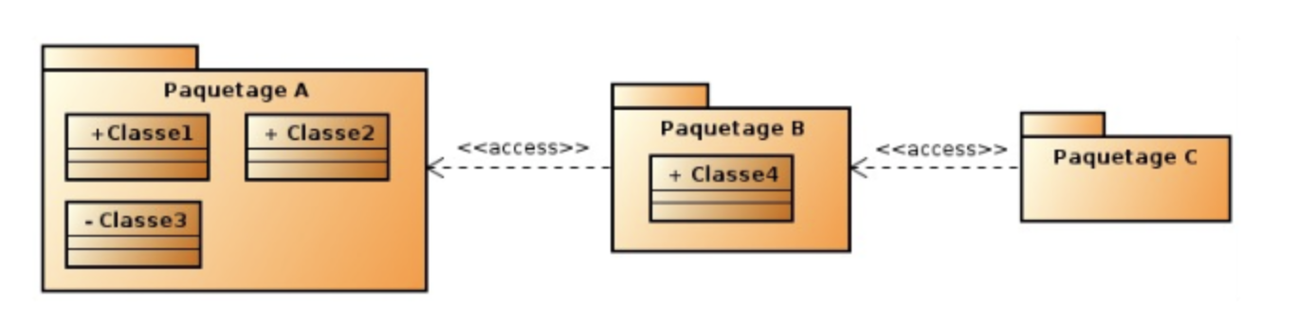
Package Diagram 종속
Import 종속성
Access 종속성
공급자 패키지의 공개 요소가 클라이언트 패키지의 공개 요소로 추가됨
클라이언트 패키지 안에 있는 요소는 한정자를 사용하지 않고도 공급자 패키지의 공개요소에 접근할 수 있음
이행성을 가짐
공급자 패키지의 공개 요소가 클라이언트 패키지의 비공개 요소로 추가됨
클라이언트 패키지 안에 있는 요소는 한정자를 사용해야만 공급자 패키지의 공개 요소에 접근할 수 있음
이행성을 갖지 않음

Slide 15
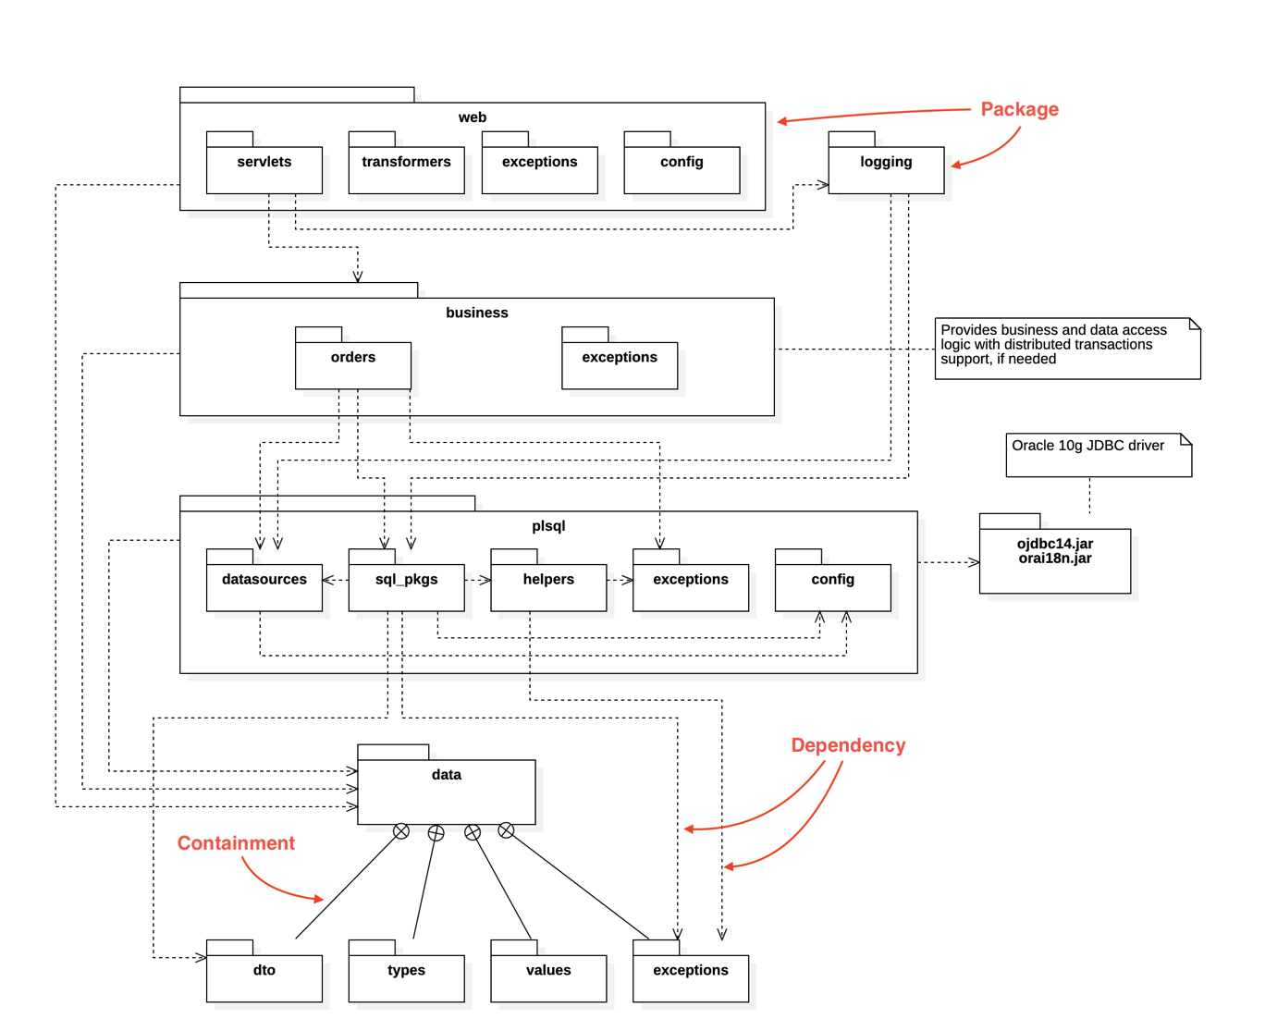
Package Diagram

